Slide 1
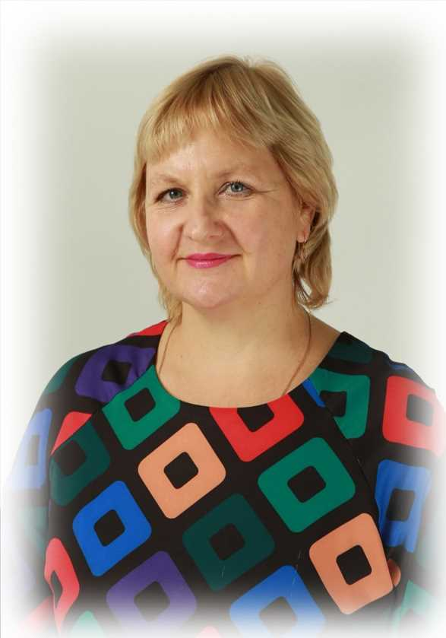
ПОРТФОЛИО
Вороновой Зинаиды Федоровны
воспитателя
МБДОУ «Детский сад «Звёздочка»

Slide 2
Общие сведения:
Дата рождения: 06.01.1972 г.
Профессиональное образование: Зубово – Полянское педагогическое училище Мордовской ССР, 1991 г. Специальность: преподавание в начальных классах.
№ диплома: PT № 097772
Дата выдачи: 28.06.1991г.
Стаж педагогической работы (по специальности): 29 лет
Общий трудовой стаж: 29 лет
Наличие квалификационной категории: первая квалификационная категория
Дата последней аттестации: 10.02.2016 г №137
Срок прохождения курсов: 2019 г.

Slide 3
Передовой педагогический опыт
Тема:
«Формирование элементарных математических представлений посредством дидактических игр»
Ссылка размещения опыта: http://dszvezdator.schoolrm.ru//

Slide 4
1. Участие в инновационной (экспериментальной) деятельности

Slide 5
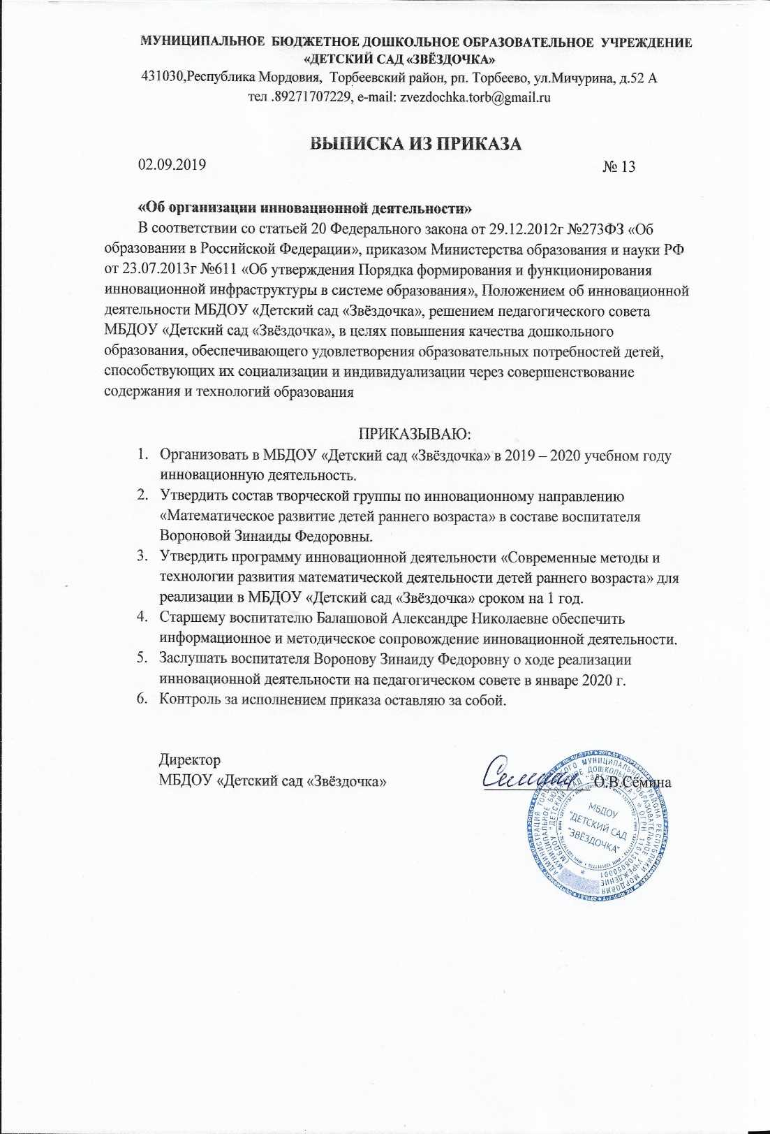
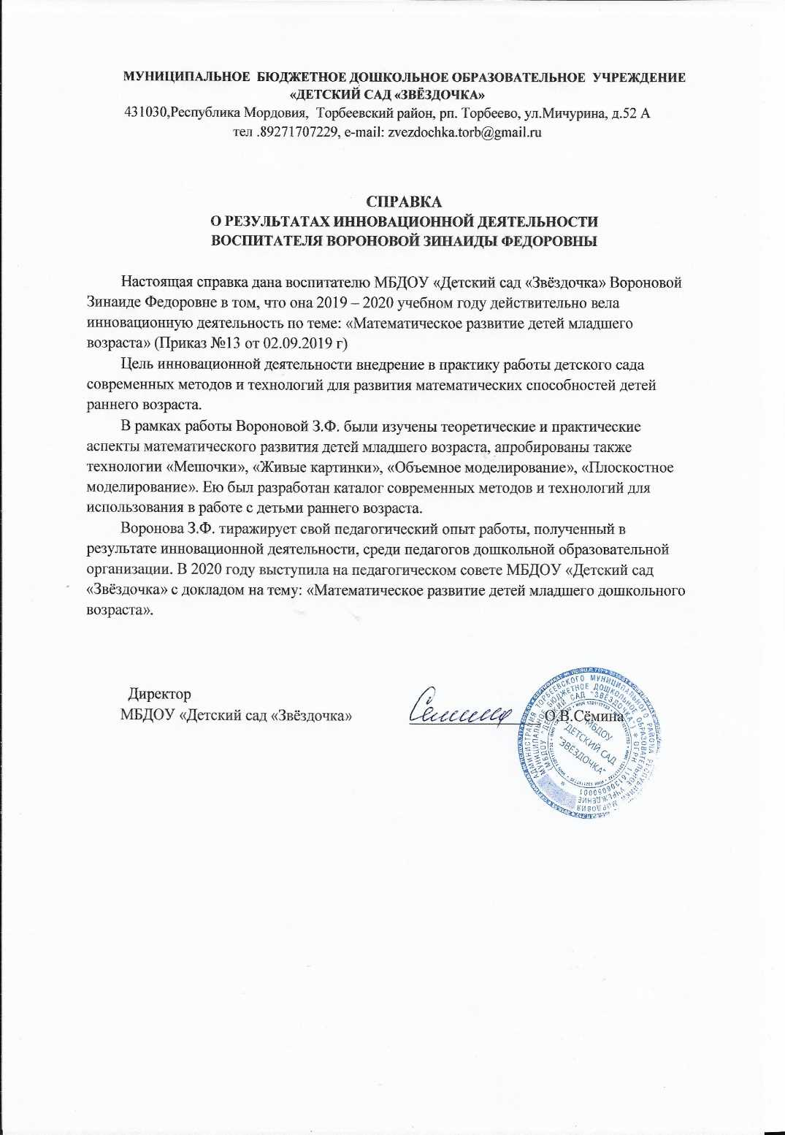
Уровень дошкольной образовательной организации

Slide 6
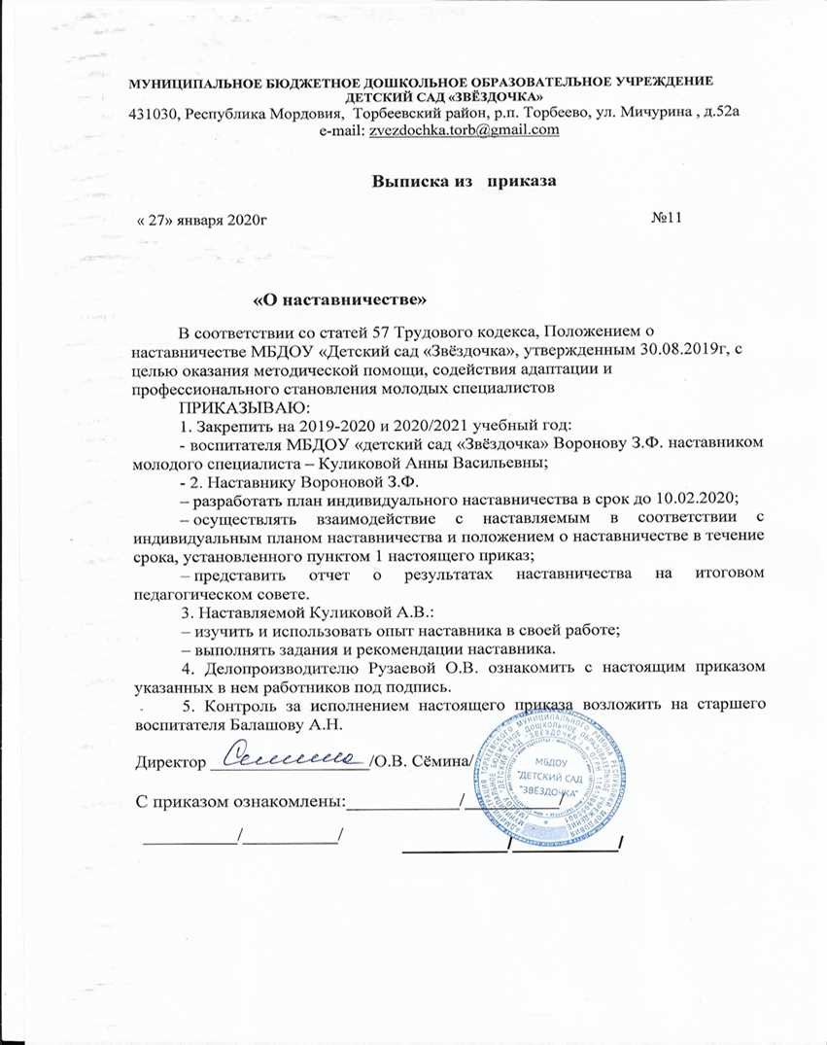
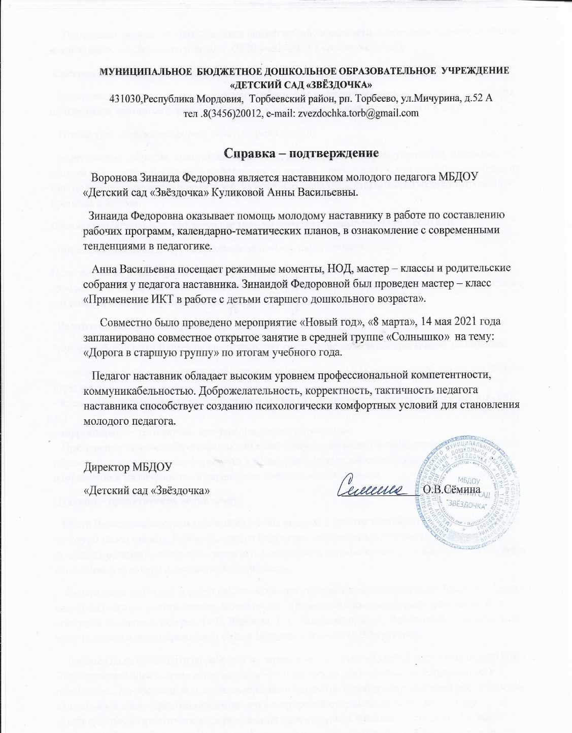
2. Наставничество

Slide 7
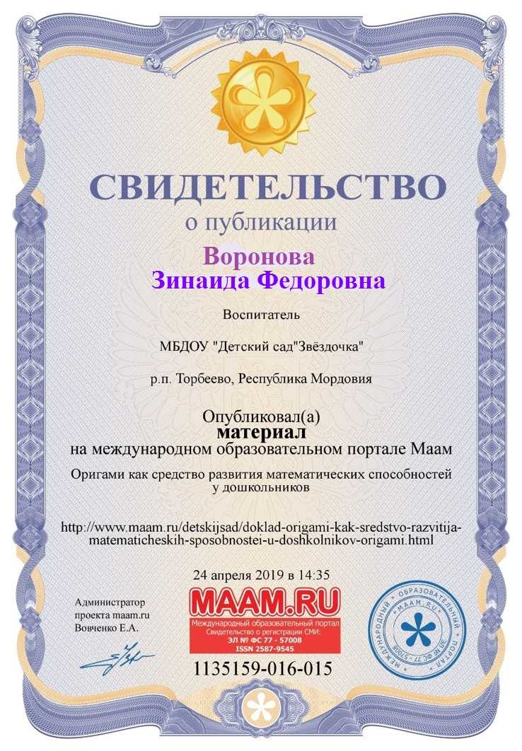
3. Наличие публикаций

Slide 8
4. Результаты участия воспитанников

Slide 9
Дата | Название конкурса | ФИО участника | Результат
Январь 2016 г | Районный детско-юношеский фестиваль «Рождественская звезда» | Куликова Полина | 1 место
Апрель 2016 г | Районный детско-юношеский фестиваль «Пасхальный Благовест» | Куликова Полина | 1 место
Декабрь 2017 г | Конкурс ДОУ «Новогодний серпантин» | Куликова Дарья | 2 место
Январь 2018 г | Районный детско-юношеский фестиваль «Рождественская звезда» | Трифонов Илья | 1 место
Декабрь 2018 г | Конкурс ДОУ «В свете елочных огней» | Кульков Кирилл | 1 место
Январь 2019 г | Районный детско-юношеский фестиваль «Рождественская звезда» | Семья Горбуновых | 2 место
Декабрь 2019 г | Конкурс ДОУ «Символ года» | Трифонов Илья | 2 место

Slide 10
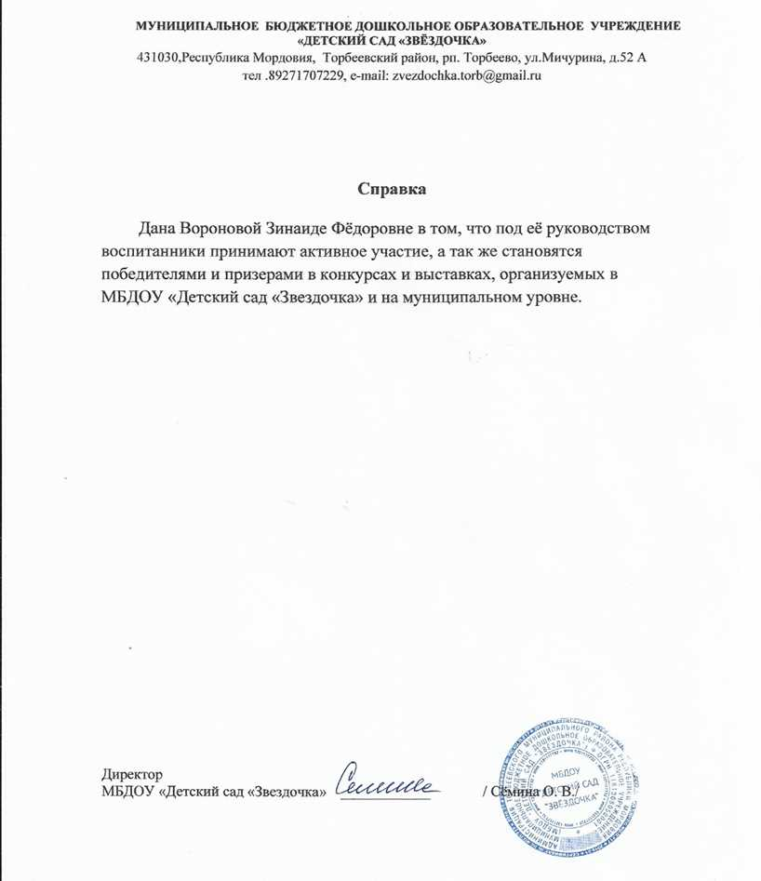

Slide 11
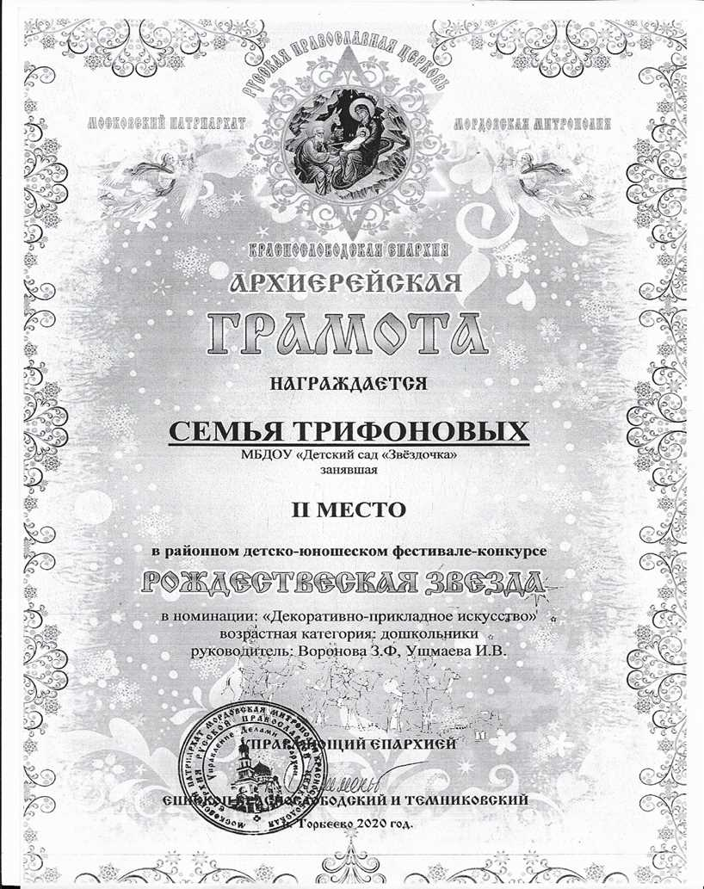
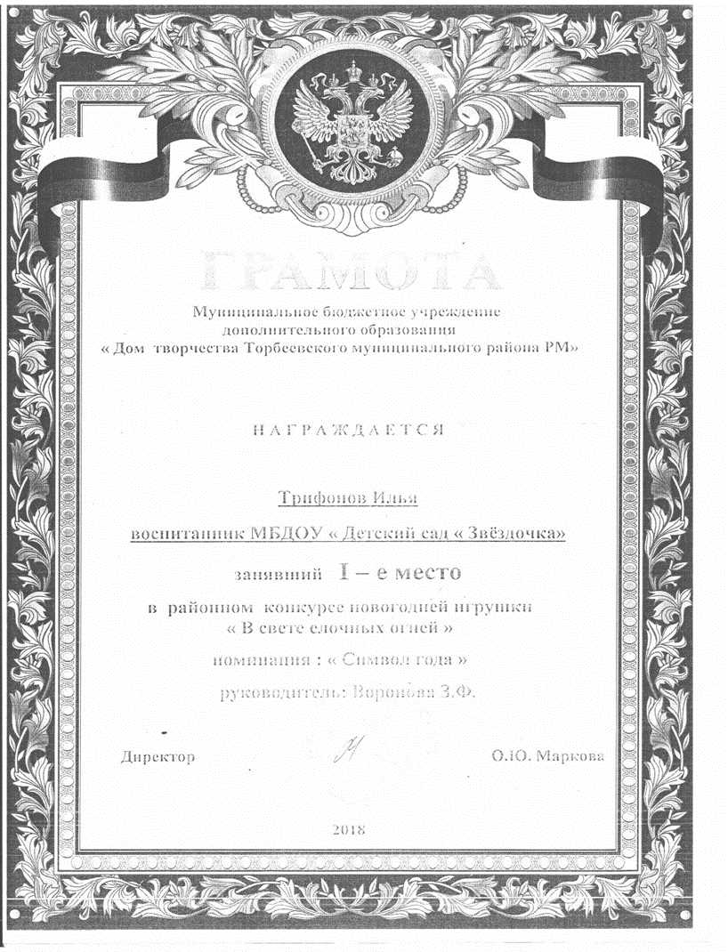
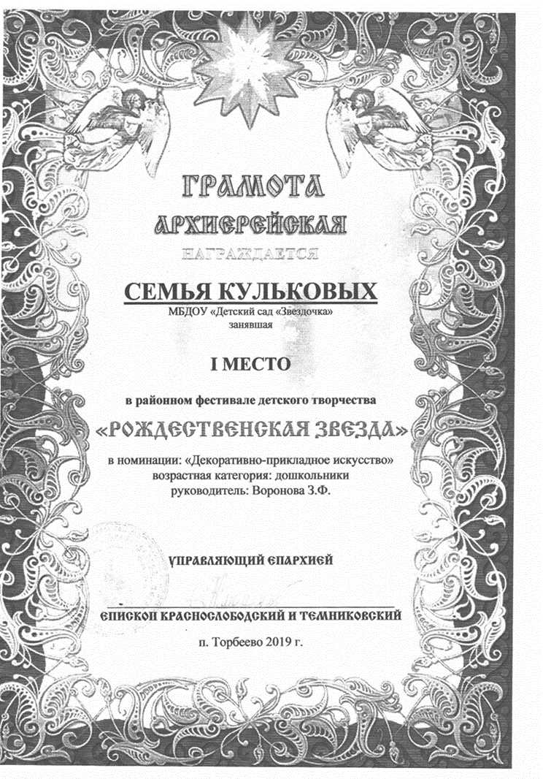
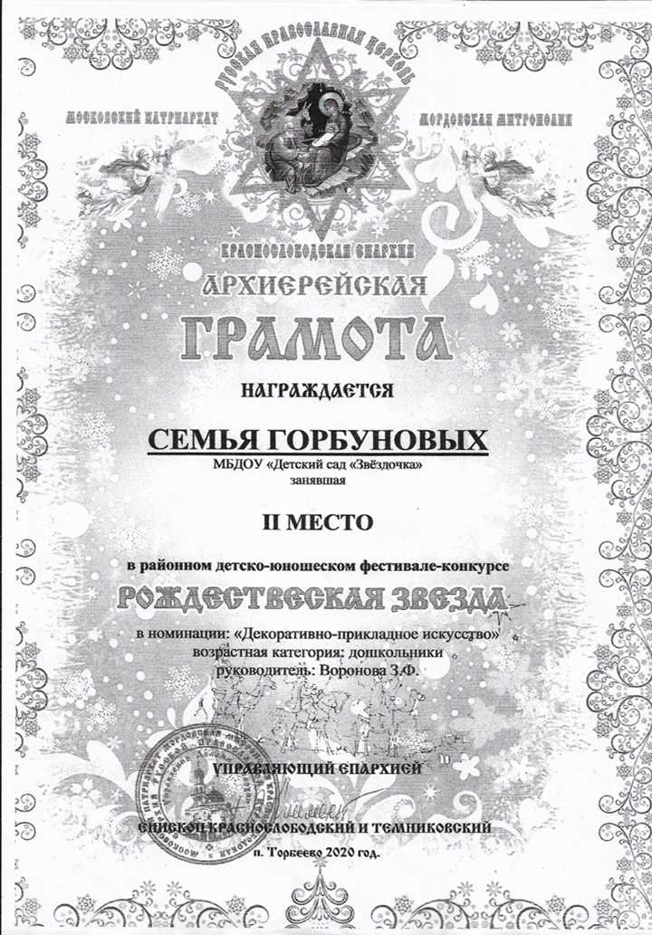

Slide 12
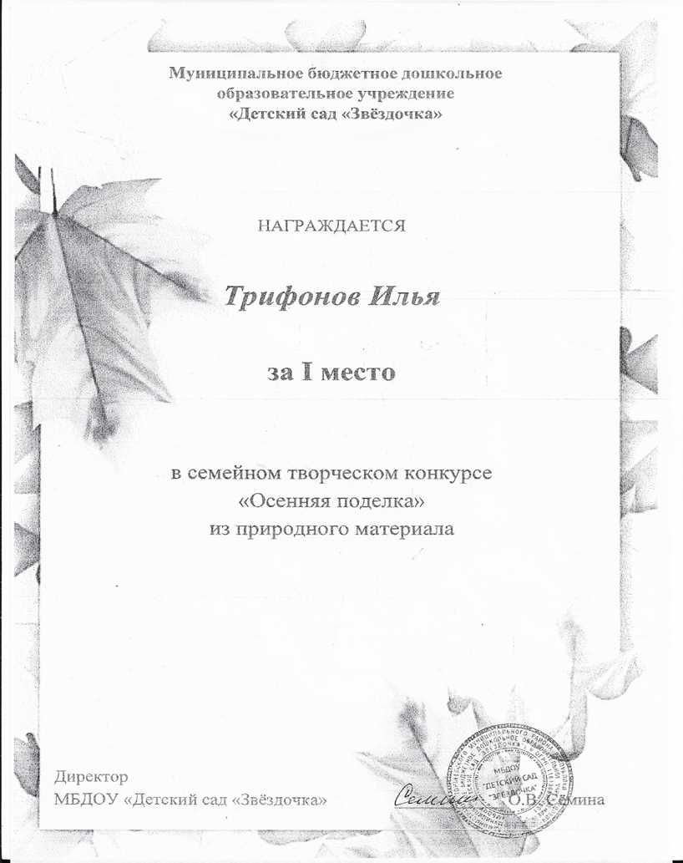

Slide 13
5. Наличие авторских программ, методических пособий

Slide 14
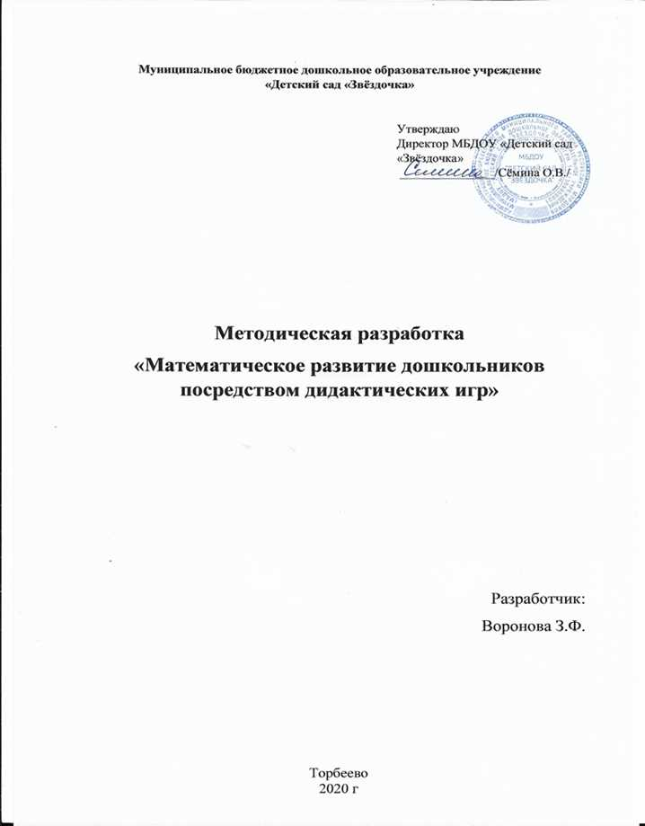

Slide 15
6. Выступления на заседаниях методических советов, научно-практических конференциях, педагогических чтениях, семинарах, секциях, форумах, радиопередачах (очно)

Slide 16
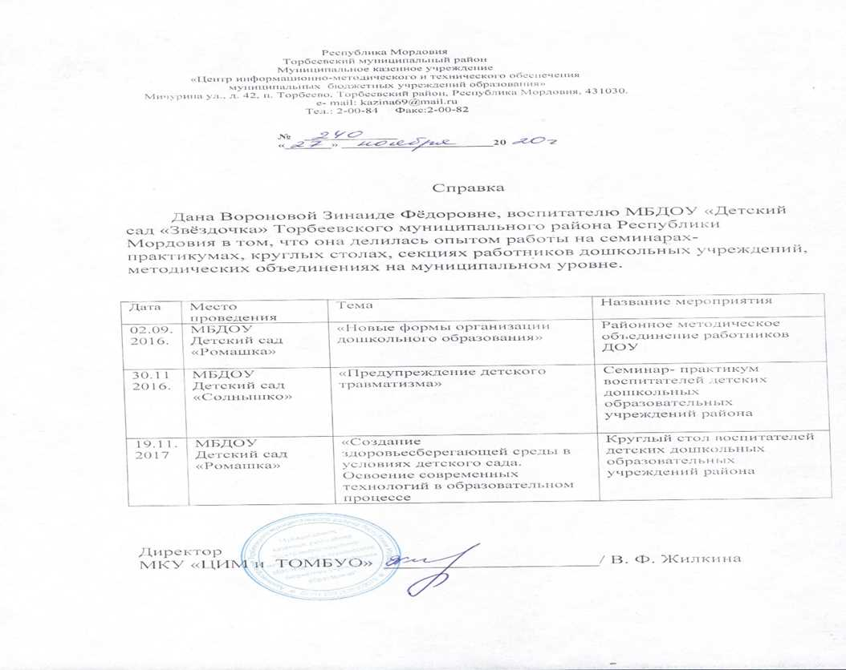

Slide 17
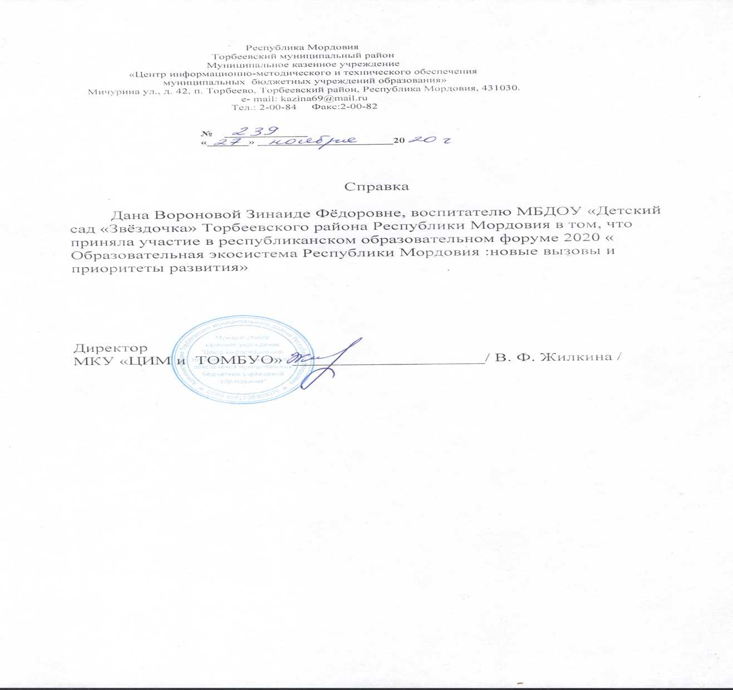
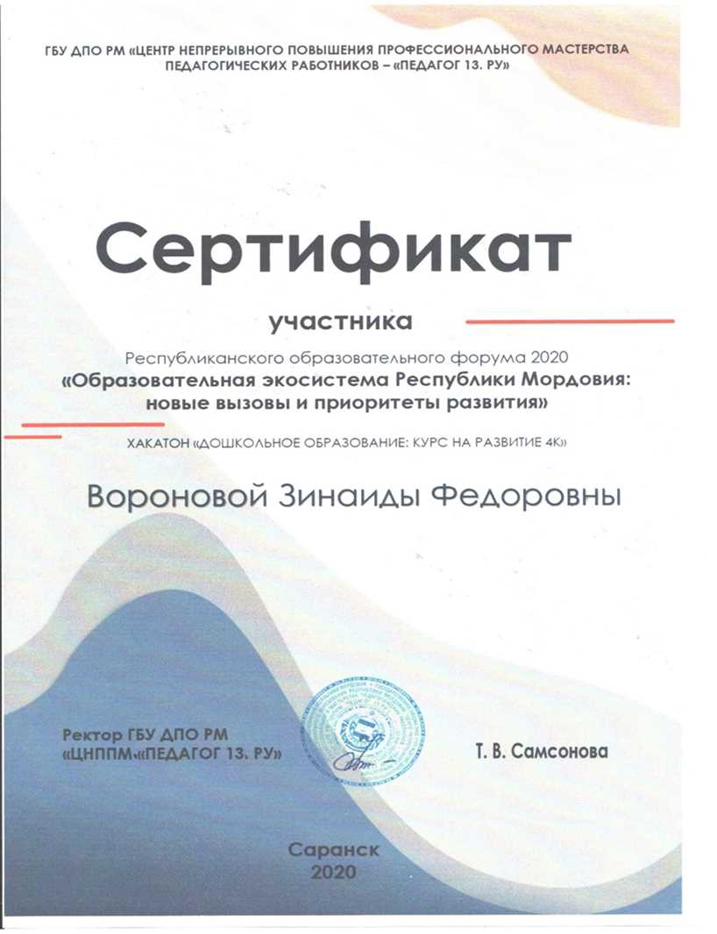

Slide 18
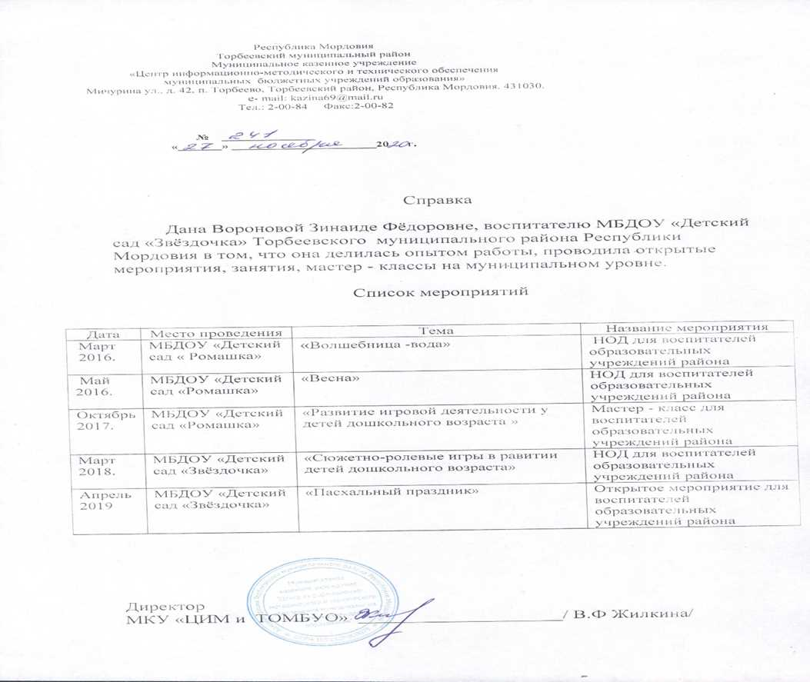
7. Проведение открытых занятий, мастер-классов, мероприятий

Slide 19
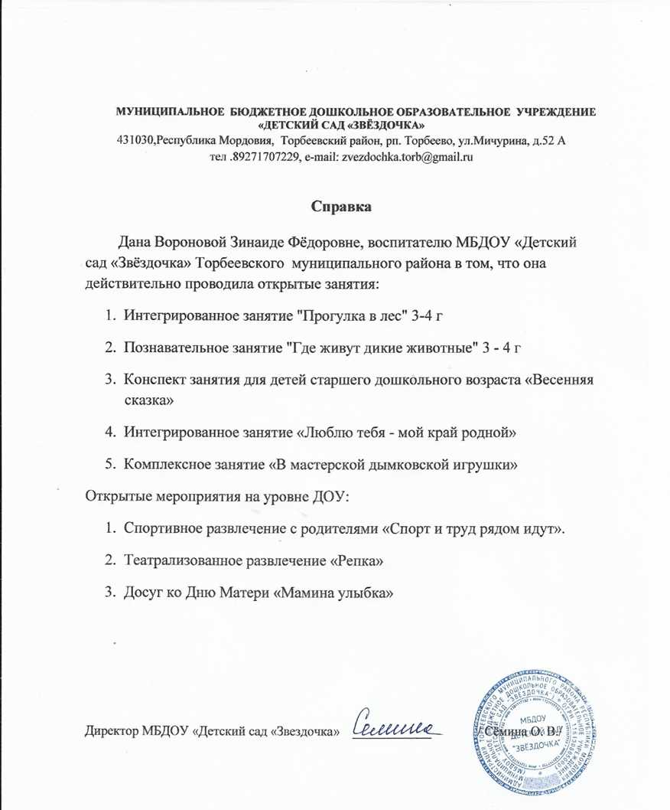
Уровень
дошкольной образовательной
организации

Slide 20
10. Позитивные результаты
работы с воспитанниками

Slide 21
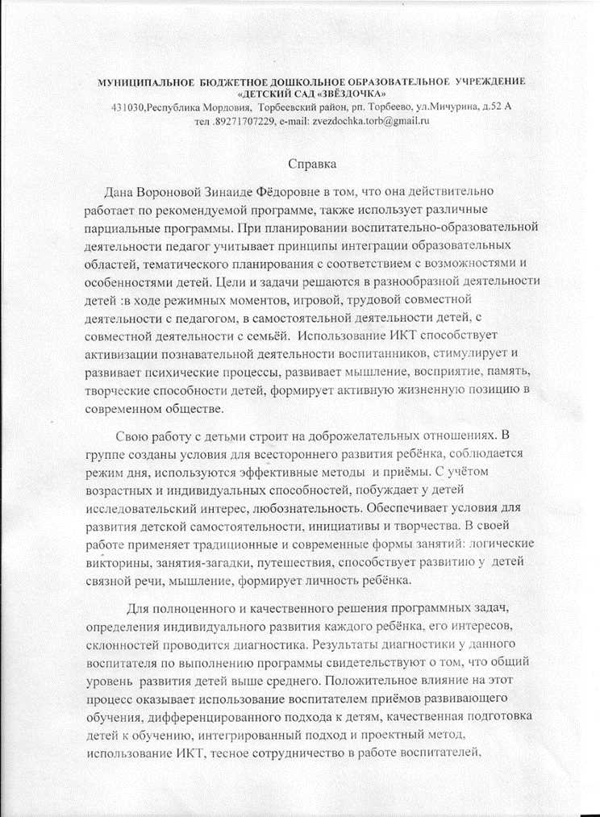
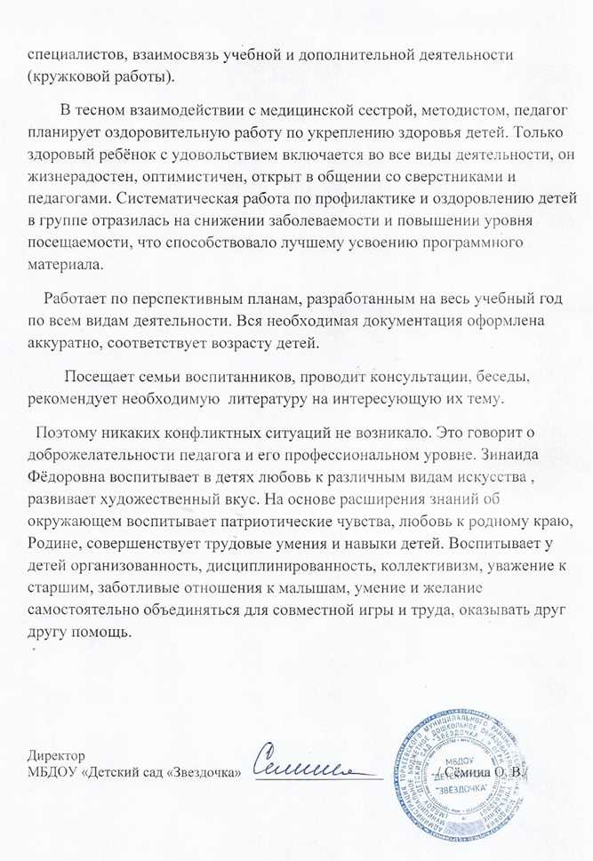

Slide 22
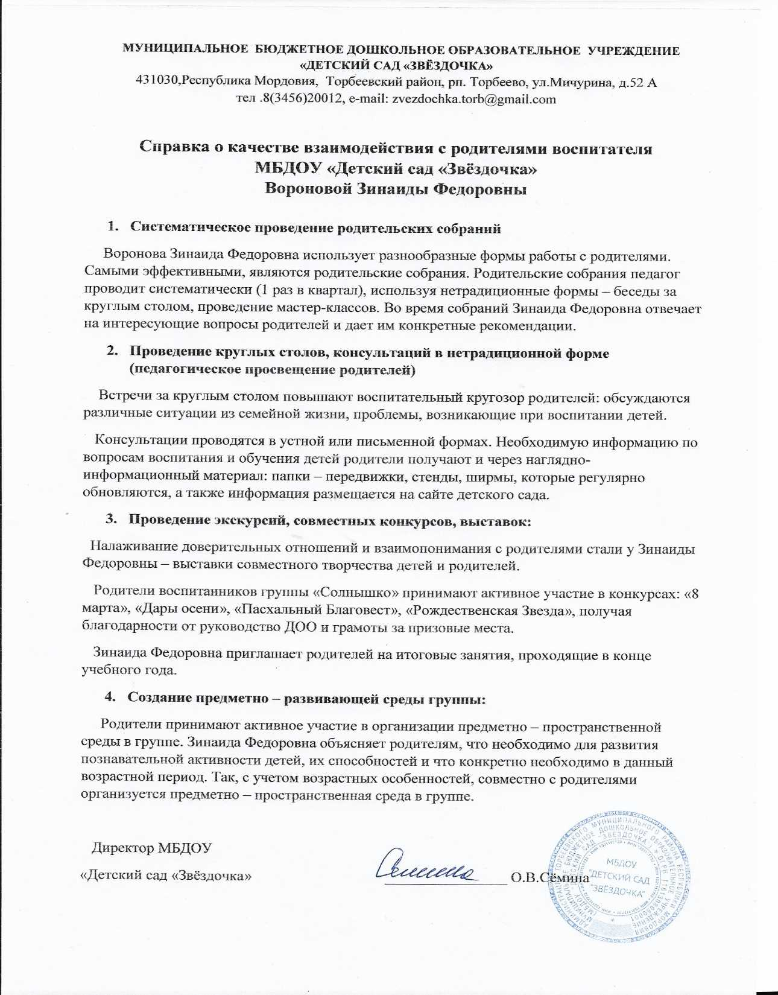
11. Качество взаимодействия с родителями

Slide 23
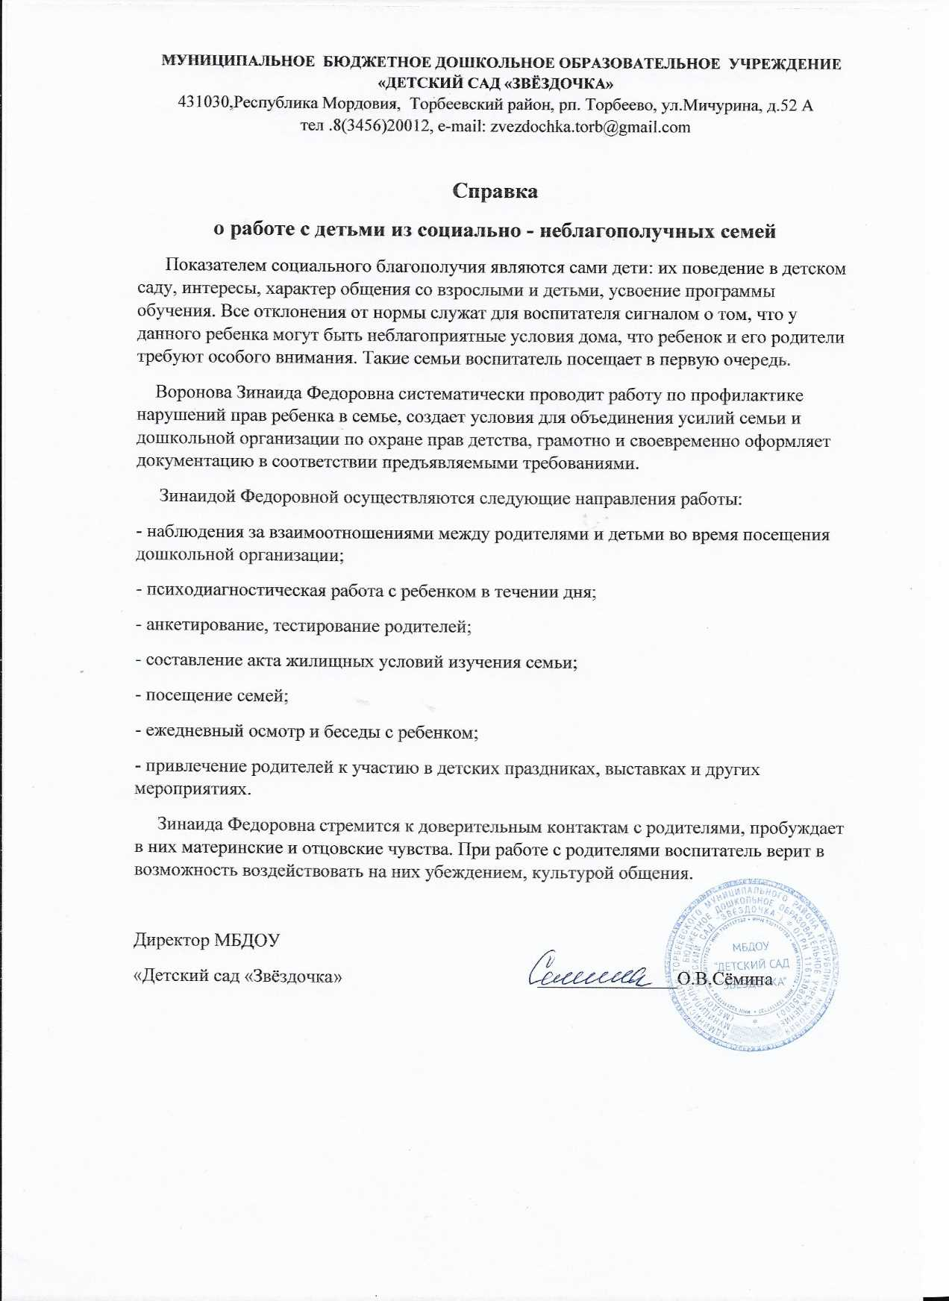
12. Работа с детьми
из социально неблагополучных семей

Slide 24
13. Участие педагога в профессиональных конкурсах
Наименование конкурса | Результат участия | Дата
Муниципальный уровень
Конкурс педагогического мастерства «Воспитатель года - 2019» | Финалист | 2019 г
Республиканский уровень -
Всероссийский уровень
Конкурс Л.С.Выготского (интернет – конкурс) | участник | 2019

Slide 26
14. Награды и поощрения

Slide 28
